Slide 1

🤖 AI 不只能聊天， 還能幫你「跑腿辦事」！
認識 AI 的進化版：Agent 智能體
建議授課時間：50 分鐘
|
以前是 AI 陪你聊，現在是 AI 幫你跑！

Slide 2







課堂破冰：假如你有一個 AI 萬能助理...
自動整理筆記與備份 ☁️
規劃行程與預訂車票 🎫
自動歸納整理課堂筆記並即時同步上傳至雲端硬碟。
自動比較班次、排定旅遊景點行程並幫忙訂好所有車票。
自動比價搶折扣並下單 🛍️
晨間喚醒與專屬簡報 ⏰
全天候監控特價訊息，出現歷史低價時自動搶購下單。
準時叫你起床，並用心播報今日天氣預報與課表行程。
💡 這些夢幻需求，都是 Agent 智能體的拿手好戲！

Slide 3
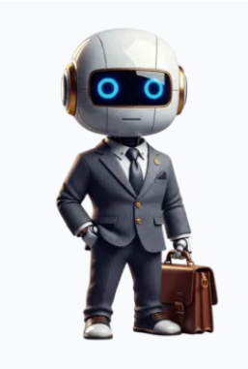

核心差異：LLM 只是大腦，Agent 才是整個人
LLM (大型語言模型) 像個知識淵博的天才作家，讀過萬卷書，但缺少能行動的手腳。 👉 特點：很會想，只會動嘴巴對話。
Agent (智能體) 幫天才大腦裝上了「手」(呼叫工具)、「腳」(操作系統)與「手機」(聯網能力)！ 👉 特點：很會做，能實質跑腿執行任務。

Slide 4








超能力一：任務大拆解 (Planning)
📍 實例情境：「幫我規劃一場超棒的同學生日派對！」
1. 算預算 💰
2. 找場地 🏨
3. 訂蛋糕 🎂
4. 發邀請 📧
評估總預算並分攤每人費用上限。
搜尋並篩選適合人數的派對餐廳。
預訂壽星喜愛的口味與造型蛋糕。
自動製作邀請函並發送給所有同學。

Slide 5



超能力二：工具箱大賽 (Tool Use)
Function Calling (功能呼叫) 當 AI 發現自己「不知道」或「做不到」時，會主動求助外部工具！
查即時資料 ➡️ 呼叫 搜尋引擎 API
精準計算 ➡️ 呼叫 Python 計算機
發送訊息 ➡️ 呼叫 Email / Line API

Slide 6


超能力三：做完看一眼 (Observe & Reflect)
🔄 Agent 絕不是一次做完就跑，而是會「邊做邊觀察、發現錯誤即刻修正」！
「我要查台北好吃的蛋糕店。」
開啟 Google 搜尋熱門店家。
「回傳顯示這家名店已停業！」
重新思考，換搜尋第二候選店家！

Slide 7

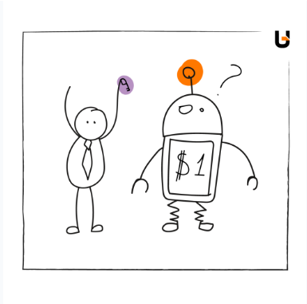
限制與挑戰：Agent 也有掉漆的時候？
迷路病 (Infinite Loop) 把簡單的小事想得超複雜，不斷在原地繞遠路循環。
金魚腦 (Context Overflow) 任務執行太久後，把一開始最重要的最終目標全忘光。
打錯電話 (Tool Selection Error) 該查氣象時卻笨笨地呼叫了計算機工具。

Slide 8



實務觀察：哪裡可以看到 Agent 的影子？
ChatGPT GPTs 商店
AutoGPT / BabyAGI
整合聯網、Python 繪圖、程式碼執行與各式專屬 API 外掛，讓 ChatGPT 變身特定領域專家。
給定終極目標後，能在電腦背景自動拆解任務、寫程式並自我修正執行。
多智能體協作 (Multi-Agent System)
一個 AI 充當「老闆」分配任務，一個 AI 充當「工程師」寫程式，另一個 AI 充當「品管測試員」抓 Bug！

Slide 9
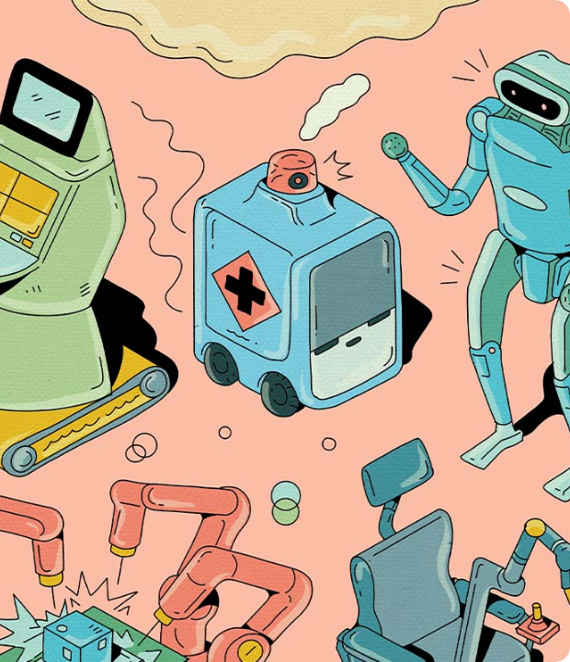

未來趨勢：每個人都有專屬助理軍團
從「搜尋引擎」走向「代辦引擎」
未來你不需要費心學習複雜軟體的微小操作細節，只要把需求講出來。
想像力大爆發：
「幫我報名這門熱門課程」 「幫我整理單據並完成報稅」 「幫我把這支影片剪輯完成並發布！」

Slide 10


🎓 準備好迎接 Agent 時代了嗎？
「未來的勝出者，是懂得指揮 AI 替你高效辦事的人！」
隨堂小挑戰：假如你是 Agent，要幫老師辦「新生茶會」
請在紙上寫下：
1. 你會需要哪三個「外部工具 (Tools)」？
2. 你會把這場茶會任務拆解成哪四個「執行步驟 (Steps)」？

